Slide 1
PIZZA
SALES
ANALYSIS
Продажі піцерії за 2015 рік
SQL • Tableau • бізнес-рекомендації
Deutsche Tech Akademie · Data Analytics
Автор: _M. Ivanova___

Slide 2
Бізнес-ситуація
Що потрібно вирішити новій власниці піцерії на основі даних за 2015 рік
Лаура Мартінес отримала історію всіх замовлень за рік і хоче перетворити її на три практичні рішення.
1
Графік змін
2
Меню
3
Промо
Коли потрібна максимальна кількість персоналу, а коли навантаження низьке?
Які 3–5 позицій можна скоротити з мінімальним впливом на виручку?
У який день і час тестувати акцію, щоб підсилити слабке вікно?
Фокус презентації: конкретні цифри → висновок → рішення

Slide 3
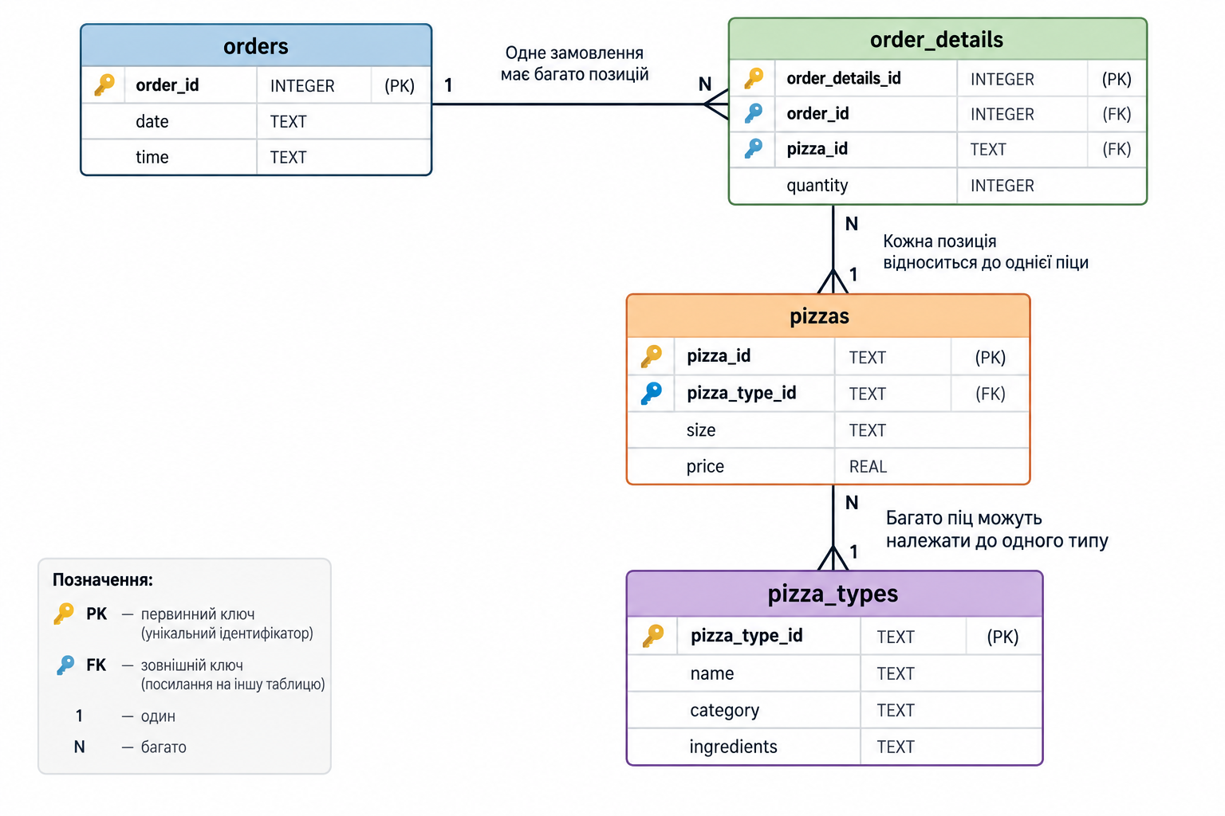
Дані та ER-діаграма
4 пов’язані таблиці → перевірені ключі та зв’язки → вибірка sales_lines для Tableau
Період
2015
повний рік
sales_lines
48 620
рядків
Логіка зв’язків
orders 1:N order_details
order_details N:1 pizzas
pizzas N:1 pizza_types
Один рядок у sales_lines = одна позиція замовлення.

Slide 4
Очищення та підготовка даних
Що перевірено до розрахунків і як підготовлено вибірку для Tableau
1
Перевірка
2
JOIN
3
CAST
4
VIEW
рядки, NULL, формати
4 таблиці без дублювань
price → REAL, quantity → INTEGER
sales_lines для Tableau
Обов’язкові SQL-конструкції
CREATE VIEW sales_lines AS
SELECT o.order_id, o.date, o.time,
pt.name AS pizza_name, p.size,
CAST(p.price AS REAL) AS unit_price,
CAST(od.quantity AS INTEGER) AS quantity,
CAST(p.price AS REAL)*CAST(od.quantity AS INTEGER) AS revenue
FROM orders o JOIN order_details od ...
JOIN усіх 4 таблиць
GROUP BY / HAVING / CASE
strftime() для дати й часу
CTE / підзапит
LAG, RANK, SUM() OVER — бонусні віконні функції
Контрольна логіка: sales_lines не повинна мати більше рядків, ніж order_details

Slide 5
1. Загальні KPI за 2015 рік
Питання 1
Яка загальна виручка, кількість замовлень, проданих піц, середній чек і середня кількість піц у замовленні?
Виручка
Замовлення
Продано піц
Середній чек
Піц / замовлення
$817,860.05
21,350
49,574
$38.31
2.32
Базова картина: великий обсяг замовлень, але середній чек залишається відносно невисоким — далі шукаємо резерви у часі, меню та великих замовленнях.
SQL
SELECT ROUND(SUM(p.price * od.quantity),2) AS total_revenue,
COUNT(DISTINCT o.order_id) AS total_orders,
SUM(od.quantity) AS total_pizzas_sold,
ROUND(SUM(p.price * od.quantity) / COUNT(DISTINCT o.order_id),2) AS avg_order_value
FROM orders o JOIN order_details od ON o.order_id=od.order_id
JOIN pizzas p ON od.pizza_id=p.pizza_id;

Slide 6
2. Динаміка по місяцях
Питання 2
Який місяць найсильніший, який найслабший і як змінюється виручка відносно попереднього місяця?
Найсильніший місяць
Найслабший місяць
Найбільший приріст
July $72,557.90
October $64,027.60
November +9.95%
1,935 замовлень
1,646 замовлень
December: −8.09%
Сезонність не різка, але жовтень потребує окремої уваги — це найслабший місяць за виручкою.
SQL
WITH monthly_sales AS (
SELECT strftime('%m',o.date) AS month,
SUM(p.price*od.quantity) AS revenue, COUNT(DISTINCT o.order_id) AS orders
FROM orders o JOIN order_details od ON o.order_id=od.order_id
JOIN pizzas p ON od.pizza_id=p.pizza_id GROUP BY month
)
SELECT month, revenue, orders,
ROUND((revenue-LAG(revenue) OVER(ORDER BY month))/LAG(revenue) OVER(ORDER BY month)*100,2) AS revenue_change_pct
FROM monthly_sales;

Slide 7
3. Навантаження: дні тижня та години
Питання 3
Коли піцерія має найбільше навантаження, коли найменше і скільки замовлень припадає на типовий день?
Mon
58.21
Ключові часові вікна
Tue
57.17
12:00
2,520 замовлень
пік за годиною
Wed
58.15
Thu
62.29
12:00–13:00
обідній пік
високе навантаження
Fri
70.76
Sat
60.73
17:00–19:00
вечірній пік
високе навантаження
Sun
50.46
Thu 13:00
438 замовлень
найсильніша комбінація
22:00
тихе вікно
особливо наприкінці дня
Для графіка змін: посилювати команду в п’ятницю та під час обіднього/вечірнього піку; 22:00 — кандидат на мінімальний штат.
SQL
SELECT CASE strftime('%w',date) ... END AS weekday,
COUNT(DISTINCT order_id) AS total_orders,
ROUND(COUNT(DISTINCT order_id)*1.0/COUNT(DISTINCT date),2) AS avg_orders_per_day
FROM orders GROUP BY strftime('%w',date);

Slide 8
4. Бестселери та аутсайдери
Питання 4
Які TOP-5 і BOTTOM-5 піц за виручкою та за кількістю продажів? Чи збігаються ці списки?
TOP-5 за виручкою
BOTTOM-5 за виручкою
Thai Chicken
$43,434
Brie Carre
$11,589
BBQ Chicken
$42,768
Green Garden
$13,956
California Chicken
$41,410
Spinach Supreme
$15,278
Classic Deluxe
$38,181
Mediterranean
$15,361
Spicy Italian
$34,831
Spinach Pesto
$15,595
Перетин TOP-5 за виручкою і кількістю: Thai Chicken, BBQ Chicken, Classic Deluxe. Найслабша за обома показниками — The Brie Carre Pizza.
SQL
WITH pizza_sales AS (
SELECT pt.name AS pizza_name, SUM(od.quantity) AS pizzas_sold,
SUM(p.price*od.quantity) AS revenue
FROM order_details od JOIN pizzas p ON od.pizza_id=p.pizza_id
JOIN pizza_types pt ON p.pizza_type_id=pt.pizza_type_id GROUP BY pt.name
)
SELECT * FROM pizza_sales ORDER BY revenue DESC LIMIT 5;

Slide 9
5. Структура виручки: категорії та розміри
Питання 5
Яка частка виручки кожної категорії та кожного розміру? Які розміри продаються найкраще?
Категорії — виручка розподілена майже рівномірно
Розміри — L домінує
Classic
26.91%
L
45.89%
Supreme
25.46%
M
30.49%
23.96%
S
21.77%
Chicken
XL
1.72%
Veggie
23.68%
XXL
0.12%
Розмір L — 18,956 проданих піц і 45.89% виручки ($375,318.70). XL та XXL разом дають менше 2% виручки.
SQL
WITH category_sales AS (...)
SELECT category, ROUND(revenue,2),
ROUND(revenue/(SELECT SUM(revenue) FROM category_sales)*100,2) AS revenue_share_pct
FROM category_sales ORDER BY revenue DESC;

Slide 10
6. Кандидати на скорочення меню
Питання 6
Які 3–5 позицій мають найслабші продажі та найменшу частку виручки, і скільки виручки це зачепить?
1. The Brie Carre Pizza
$11,588.50
Разом
2. The Green Garden Pizza
$13,955.75
$71,778.50
3. The Spinach Supreme Pizza
$15,277.75
5 позицій
4. The Mediterranean Pizza
$15,360.50
Частка виручки
5. The Spinach Pesto Pizza
$15,595.00
8.78%
загальної виручки
Не вилучати автоматично: перед рішенням перевірити margin / food cost та унікальність інгредієнтів.
SQL
WITH pizza_sales AS (...), bottom_5 AS (
SELECT * FROM pizza_sales ORDER BY revenue ASC, pizzas_sold ASC LIMIT 5
)
SELECT pizza_name, pizzas_sold, ROUND(revenue,2),
ROUND(SUM(revenue) OVER(),2) AS bottom_5_total_revenue
FROM bottom_5;

Slide 11
7. Великі замовлення
Питання 7
Яка частка замовлень містить 4 і більше піц і скільки виручки вони дають? Чи потрібна окрема пропозиція для компаній?
4+ піц — частка замовлень
4+ піц — виручка
1–3 піци — виручка
18.17%
$322,570.90
$495,289.15
3,880 із 21,350
39.44% загальної
60.56% загальної
Частка замовлень
18.17%
Частка виручки
39.44%
Корпоративні набори / бонус для замовлень від 4 піц варто тестувати: великі замовлення дають непропорційно високу частку виручки.

Slide 12
8. Промоакція
Питання 8
У який день і годину тестувати акцію та який потенціал дає сценарій +10% до виручки?
Monday · 22:00
Поточна виручка
Сценарний приріст
Потенційна виручка
$1,869.05
+$186.91
$2,055.96
53 замовлення за рік
+10%
після +10%
Тестова механіка
Акція в понеділок о 22:00 для стимулювання слабкого вікна. Ефект +10% — лише сценарій; фактичний результат треба виміряти тестом.
SQL
SELECT weekday, hour, COUNT(DISTINCT o.order_id) AS orders,
ROUND(SUM(p.price*od.quantity),2) AS current_revenue,
ROUND(SUM(p.price*od.quantity)*0.10,2) AS additional_revenue_10pct,
ROUND(SUM(p.price*od.quantity)*1.10,2) AS potential_revenue
FROM ... WHERE CAST(strftime('%H',o.time) AS INTEGER) BETWEEN 11 AND 22
GROUP BY weekday, hour ORDER BY current_revenue ASC LIMIT 10;

Slide 13
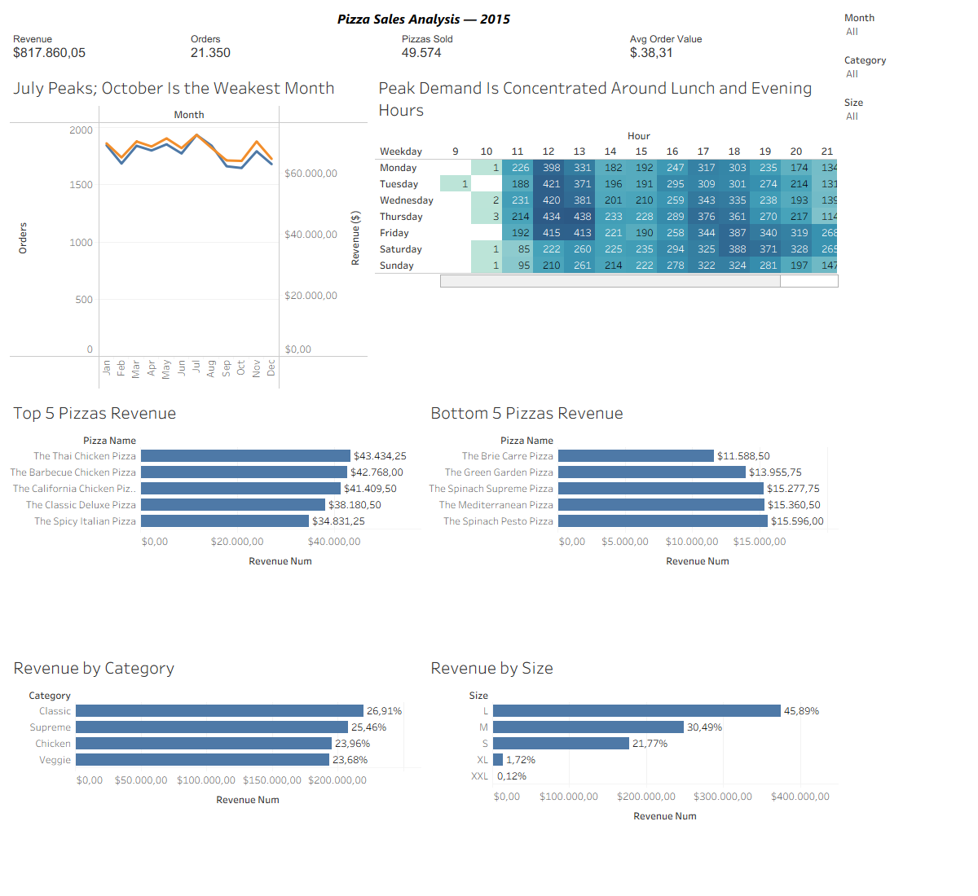
Tableau Dashboard 1
Загальна картина продажів: KPI, сезонність, пікові години, рейтинги та структура виручки
Що показує дашборд
KPI • місячна динаміка • heatmap • TOP/BOTTOM-5 • структура виручки
Виручка
Замовлення
$817,860
21,350
Пік
Найслабший
Friday
October
70.76 / день
$64,027.60
Інтерактивні фільтри: Month • Category • Size

Slide 14
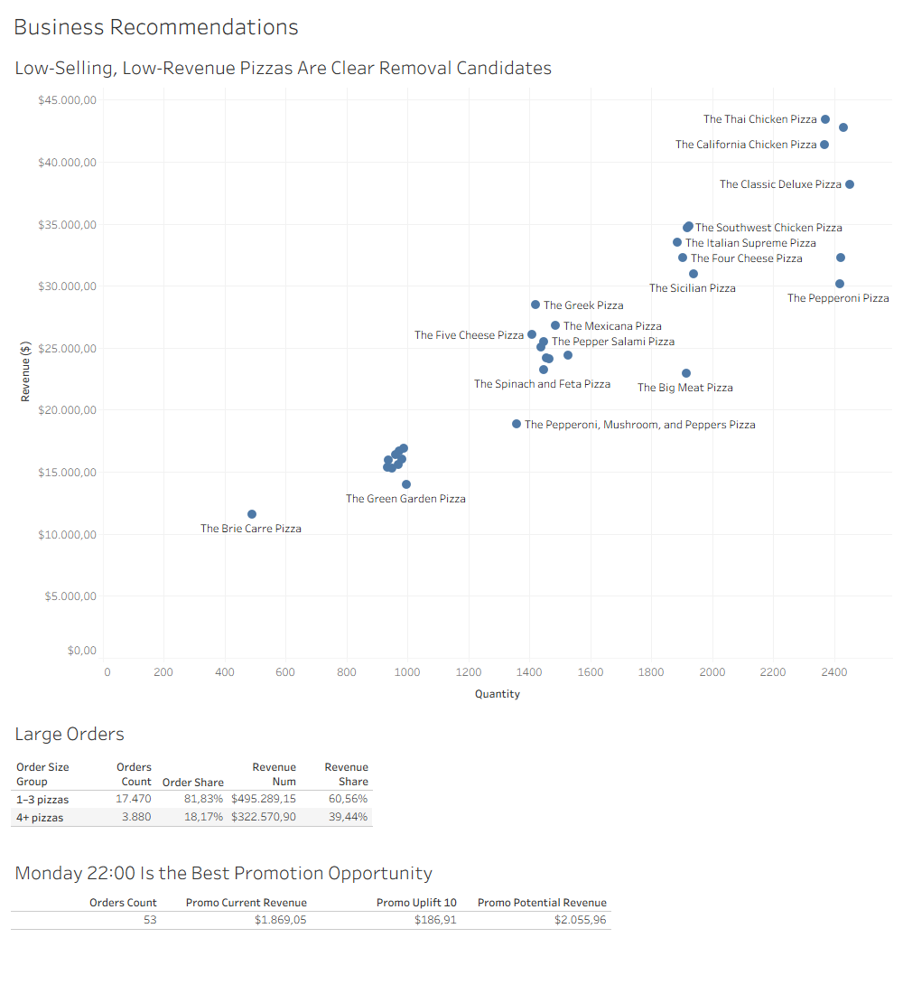
Tableau Dashboard 2 — Business Recommendations
Друга сторінка дашборду переводить аналіз у конкретні рішення для меню, великих замовлень і промо
Рішення
Меню • великі замовлення • тест промо у слабкому часовому вікні
5 слабких піц
4+ піц
8.78%
39.44%
частка виручки
частка виручки
Monday 22:00
Сценарій +10%
$1,869.05
$2,055.96
поточна виручка
потенційна виручка
Дашборд переводить аналіз у три конкретні бізнес-рішення

Slide 15
Ключові інсайти
Три результати, які найбільше впливають на рішення власниці
Пік попиту
1
П’ятниця — 70.76 замовлення/день; основні піки 12:00–13:00 та 17:00–19:00.
Меню
2
5 слабких позицій разом дають 8.78% виручки — їх варто перевірити на маржинальність і склад інгредієнтів.
Великі замовлення
3
Лише 18.17% замовлень дають 39.44% виручки, якщо в них 4+ піц.
Усі три інсайти напряму відповідають на рішення Лаури: staffing → menu → promo / corporate offers.

Slide 16
Рекомендації Лаурі
Кожна рекомендація спирається на конкретну цифру з аналізу
Графік змін
Підсилити персонал у п’ятницю та в піки 12:00–13:00 / 17:00–19:00; розглянути мінімальний склад близько 22:00.
70.76 замовлення/день у п’ятницю
Меню
Переглянути 5 слабких піц, але остаточно прибирати лише після перевірки margin, food cost і унікальності інгредієнтів.
8.78% виручки разом
Промо + компанії
Тестувати промо Monday 22:00 і окрему пропозицію для замовлень від 4 піц.
+10% = +$186.91; 4+ піц → 39.44% виручки

Slide 17
Обмеження даних і наступні кроки
Обмеження
Наступні кроки
Лише один рік даних — 2015
Додати margin / food cost по піцах
Немає food cost, margin та прибутку
Перевірити унікальні інгредієнти слабких позицій
Немає даних про штат і фактичні години змін
Провести тест промо Monday 22:00
+10% для промо — сценарій, не A/B-тест
Порівняти staffing із реальним навантаженням
Головне: рекомендації базуються на продажах і виручці, але фінальні операційні рішення потребують даних про витрати та персонал.

Slide 18
Дякую!
Pizza Sales Analysis — 2015
Посилання
Датасет: https://www.kaggle.com/datasets/mysarahmadbhat/pizza-place-sales
Tableau Public: https://public.tableau.com/views/pizza_dashboard_17910344805020/PizzaSalesAnalysis2015?:language=en-US&:sid=&:redirect=auth&:display_count=n&:origin=viz_share_link
Питання?

